Slide 1

„Ápoló leszek” ösztöndíjas program bemutatása, eddigi eredmények
Laczkó Brigitta projektmenedzser
Sáfár Anita szakmai vezető
2022.03.10.
EFOP-1.10.1-VEKOP-16-2016-00001
„Ápoló tanulók részére pályaválasztást támogató ösztöndíjas program”
ZÁRÓ KONFERENCIA

Slide 2
„Ápoló leszek” ösztöndíjas program
Kedvezményezett neve: Országos Kórházi Főigazgatóság
Projekt címe: „Ápoló tanulók részére pályaválasztást támogató ösztöndíjas program”
Projekt kezdési dátuma: 2017.06.01.
Projekt tervezett befejezési dátuma: 2022.03.31.
Projekt azonosító száma: EFOP-1.10.1-VEKOP-16-2016-00001
Szerződött támogatás összege: 4.400.000.000 Ft
Támogatás mértéke: 100%
E-mail elérhetőség: apololeszek@okfo.gov.hu
Honlap: https://apololeszek.okfo.gov.hu/

Slide 3
A projekt számszerűsített céljai
Eredményesség mutatói („indikátorok”) | Célérték | Céldátum | Aktuális érték
Egészségügyi vagy szociális szakdolgozóvá válást célzó programokon részt vevő személyek száma | 3.200 fő | 2022.03.31. | 3.213 fő
6 hónappal a program elhagyását követően egészségügyi és szociális szakdolgozói állást betöltő személyek száma az érintett térségekben | 2.900 fő | 2022.09.30. | 2.753 fő

Slide 4
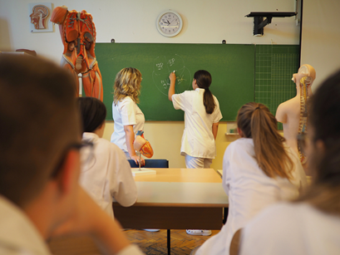
„Ápoló leszek” ösztöndíjas program
Az ösztöndíjprogram célja
Javuljon az egészségügyi ellátás színvonala és csökkenjen a nagymértékű humánerőforrás-hiány.
Váljon vonzóbbá a pályaválasztó fiatalok számára a széles szakképesítési választékot nyújtó egészségügyi pálya.
Javuljon az egészségügyi szakdolgozók utánpótlása az iskolarendszerű OKJ szakképzésben résztvevő tanulók ösztöndíjazási lehetőségével.
Összesen 3213 tanuló került bevonásra az ösztöndíjprogramba, mentori támogatással.

Slide 5

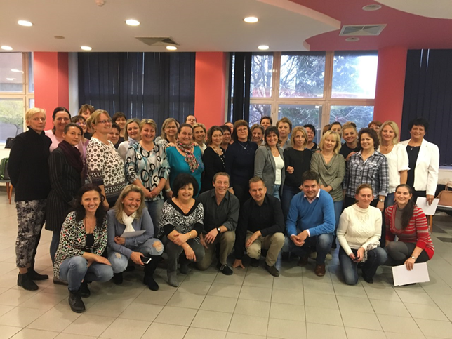
Ösztöndíjprogram két alappillére
Pályázati lehetőség tanulók számára ösztöndíjprogramban való részvételre
Országos mentorhálózat működtetése

Slide 6
I. PÁLYÁZATI LEHETŐSÉG TANULÓK SZÁMÁRA ÖSZTÖNDÍJPROGRAMBAN VALÓ RÉSZVÉTELRE
A program keretében 6 pályázati ciklus (7 pályázati felhívás) került lebonyolításra, melynek eredményei:
Beérkezett pályázatok száma: 4.187 db
  Érvénytelenített pályázatok száma: 45 db
  Elutasított pályázatok száma: 262 db
  Támogatott pályázatok száma: 3.880 db
Megkötött/létrejött szerződések száma: 3.821 db
Ösztöndíjprogramba bevont tanulói létszám: 3.213 fő

Slide 7
I. PÁLYÁZATI LEHETŐSÉG TANULÓK SZÁMÁRA ÖSZTÖNDÍJPROGRAMBAN VALÓ RÉSZVÉTELRE
Célcsoport bővítése
A 3. pályázati ciklus adatai alapján láthatóvá vált, hogy amennyiben kizárólag nappali munkarendben tanulók pályázhatnak, veszélybe kerülhetnek a projekt indikátorai. Ezért a projekt – együttműködve a szaktárcával és az Irányító Hatósággal – kibővítette a bevonható célcsoporti kört az esti munkarendben tanulókkal.
A célcsoporti bővítés eredményeként a 4. pályázati ciklus 2. szakaszában (estisek számára megnyitott pályázási lehetőség) közel azonos mennyiségű pályázat érkezett be, mint amennyi az addigi felhívásokra összesen.

Slide 8
I. PÁLYÁZATI LEHETŐSÉG TANULÓK SZÁMÁRA ÖSZTÖNDÍJPROGRAMBAN VALÓ RÉSZVÉTELRE
Pályázati lehetőség lezárása
2020. júniusában láthatóvá vált, hogy a projekt által vállalt 3.200 fős bevonti létszám teljesül. Emellett jelentősen átalakult az OKJ képzések eddigi rendszere is, melynek következtében nagymértékben megsértettük volna az esélyegyenlőség elvét, amennyiben a Szakmajegyzék szerinti képzésben résztvevők számára nem, az OKJ-ban tanulók számára viszont az újabb meghirdetésekkel lehetőséget biztosítottunk volna a programban való részvételre.
Fentiek okán – a Támogatóval közösen – az a döntés született, hogy a projekt keretében újabb pályázati felhívások nem kerülnek meghirdetésre.

Slide 9
szerződések megoszlása szakképesítésenként
Ápoló | 1 478 | 38,68%
Csecsemő- és gyermekápoló | 188 | 4,92%
Egészségügyi asszisztens | 15 | 0,39%
Ergoterapeuta | 3 | 0,08%
Fizioterápiás asszisztens | 32 | 0,84%
Fogászati asszisztens | 19 | 0,50%
Fogtechnikus gyakornok | 1 | 0,03%
Gyakorló ápoló | 1 542 | 40,36%
Gyakorló csecsemő- és gyermekápoló | 239 | 6,25%
Gyakorló gyógyszertári asszisztens | 3 | 0,08%
Gyakorló klinikai laboratóriumi asszisztens | 29 | 0,76%
Gyakorló mentőápoló | 28 | 0,73%
Gyakorló szövettani asszisztens | 1 | 0,03%
Gyógymasszőr | 22 | 0,58%
Gyógyszertári asszisztens | 4 | 0,10%
Kardiológiai és angiológiai asszisztens | 9 | 0,24%
Klinikai laboratóriumi szakasszisztens | 22 | 0,58%
Mentésirányító | 37 | 0,97%
Mentőápoló | 92 | 2,41%
Perioperatív asszisztens | 1 | 0,03%
Radiográfiai asszisztens | 56 | 1,47%
Összesen | 3 821 | 100,00%
A 4 ápolói szakképesítéshez összesen 3.447 szerződés kapcsolódik – 90,21%

Slide 10

szerződések megoszlása megyénként
Bács-Kiskun | 135 | 3,53%
Baranya | 163 | 4,27%
Békés | 278 | 7,28%
Borsod-Abaúj-Zemplén | 300 | 7,85%
Budapest | 466 | 12,20%
Csongrád | 221 | 5,78%
Fejér | 238 | 6,23%
Győr-Moson-Sopron | 145 | 3,79%
Hajdú-Bihar | 497 | 13,01%
Heves | 102 | 2,67%
Jász-Nagykun-Szolnok | 227 | 5,94%
Komárom-Esztergom | 67 | 1,75%
Nógrád | 99 | 2,59%
Pest | 59 | 1,54%
Somogy | 103 | 2,70%
Szabolcs-Szatmár-Bereg | 348 | 9,11%
Tolna | 86 | 2,25%
Vas | 104 | 2,72%
Veszprém | 93 | 2,43%
Zala | 90 | 2,36%
Összesen | 3 697 | 100,00%

Slide 11
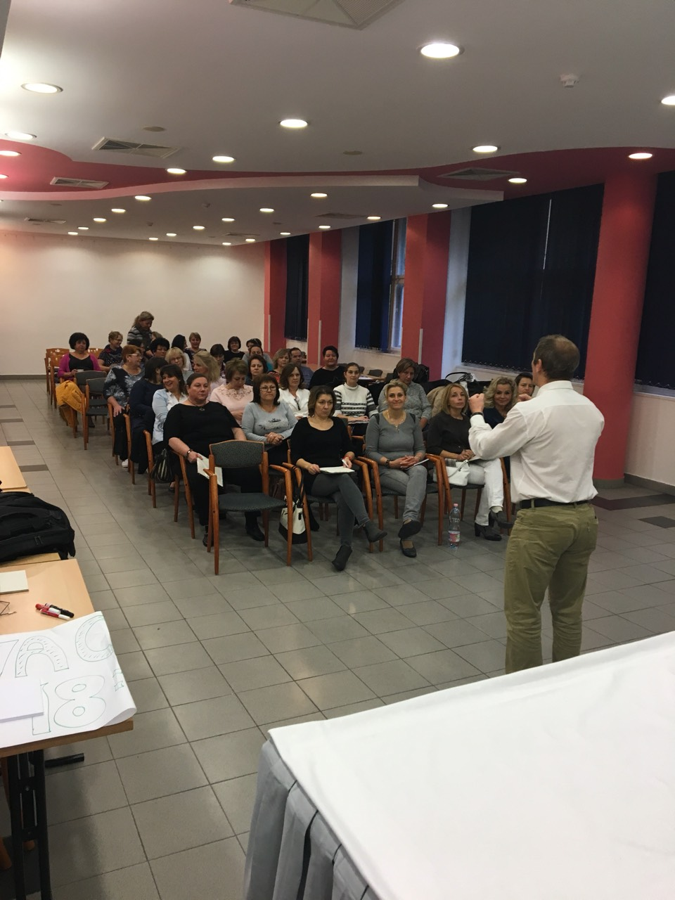
II. Országos mentorhálózat működtetése
Országos mentorhálózat került létrehozásra (40 fő részmunkaidős mentor)
Mentorok részére pályázati kiírás
Mentorok lehettek: pedagógusi munkát végzők, szakképző- vagy egészségügyi intézményekben dolgozó szakemberek
Projekt keretében akkreditált továbbképzés során mentori tevékenységre jogosító tanúsítványt szereztek

Slide 12
Mentori tevékenység
A mentori tevékenység célja a tanulók pályaválasztásának orientációja az egészségügyi szakmák iránt, a tanulók motiválása a szakképzésben való aktív és eredményes részvételre, a szakképesítés megszerzésére, valamint a megszerzett szakképesítésnek megfelelő munkakörben történő elhelyezkedésre.
Főbb tevékenységi elemek:
Toborzás
Mentorálás
Általános feladatok
Egy mentor maximum 80 főt mentorálhatott egyszerre.

Slide 13
MENTORAINK (40 FŐ) MUNKÁJA - NÉPSZERŰSÍTÉS
A projekt megvalósítási időszakban mentoraink aktív toborzást, népszerűsítést folytattak:
- az ösztöndíj program népszerűsítése, toborzás
- az egészségügyi pálya népszerűsítése
(plakát kihelyezés, szórólapozás, pályaválasztási rendezvényeken történő részvétel, szakmabemutató, pályaorientációs nap, nyílt nap rendezvényeken történő észvétel)
Közel 14 000 fő pályaválasztás előtt álló, valamint a szakképzésben résztvevő tanulót értek el – havonta több, mint 300 főt
Mentor konzultációs napok – személyes jelenléttel 9 alkalommal, online 3 alkalommal

Slide 14
Ösztöndíjprogram eredményei
A projekt sikeres megvalósítása érdekében 73 szakképző intézménnyel, valamint a MESZK-kel került megkötésre együttműködési megállapodás.
A projekt saját honlappal rendelkezik, továbbá kialakításra került egy olyan informatikai rendszer és adatbázis, amely alkalmas az ösztöndíjas program kezelésére.
Az ösztöndíjasok támogatására a projekt országos mentorhálózatot hozott létre.

Slide 15
Ösztöndíjprogram eredményei
Az ösztöndíjprogramban támogatható szakképesítések köre és a tanulók száma a humánerőforrás helyzettel kapcsolatban félévente végzett felmérések eredményei alapján kerül meghatározásra, törekedve arra, hogy a közfinanszírozott egészségügyi szolgáltatóknál fennálló betöltetlen munkakörökre reagáljon a kiválasztott tanulói kör. A projekt keretében 8 alkalommal került lefolytatásra a felmérés.

Slide 16
Ösztöndíjprogram eredményei
A projektbe történő bevonást támogató, toborzást célzó PR kisfilm és annak mutációi elkészültek.
Kifizetett ösztöndíj: közel 1.411 M Ft
Végzett tanulók száma: 3.155 fő
  Szakképesítést szerzett tanulók száma: 3.108 fő
  Nem szerzett szakképesítést: 47 fő

Slide 17
Ösztöndíjprogram eddigi eredményei
Mindezidáig 2.863 szakképesítést szerzett tanuló helyezkedett el a szerződésének megfelelően; közülük közel 2.380 fő már teljesítette minden szerződéses kötelezettségét.
Mintegy 472 fő szakképesítés-ráépülés, vagy egyéb indok alapján halasztotta az elhelyezkedési kötelezettség megkezdését.
A „különbözet” okai: még nincs elhelyezkedést igazoló kötelezettség, folyamatban lévő munkáltatói igazolás, elhelyezkedési problémák, szerződés megszüntetés.

Slide 18
„Ápoló leszek” ösztöndíjas program MEGVALÓSÍTÁSÁT BEFOLYÁSOLÓ TÉNYEZŐK - HATÁSAI
VESZÉLYHELYZET
  A Kormány 40/2020. (III. 11.) Korm. rendelete a veszélyhelyzet kihirdetéséről (Hatályos: 2020.03.11.) - A tavaszi veszélyhelyzetet 2020.06.18-val feloldották, viszont a második hullám hatására a veszélyhelyzet újra kihirdetésre került.
  A Kormány 478/2020. (XI. 3.) Korm. rendelete a veszélyhelyzet kihirdetéséről (2020.11.04-én lépett hatályba)
A Kormány 552/2020. (XII. 2.) Korm. rendelete az egyes veszélyhelyzeti kormányrendeletek módosításáról (Hatályos: 2020.12.03.)
A Kormány 555/2020. (XII. 3.) Korm. rendelete az egészségügyi válsághelyzeti ellátásról szóló 521/2013. (XII. 30.) Korm. rendelet módosításáról (Hatályos: 2020.12.04.)
A veszélyhelyzet ideje alatt bizonytalan ideig felfüggesztésre kerültek a gyakorlati oktatások
SZAKKÉPESÍTÉS MEGSZERZÉSE - Innovációs és Technológiai Minisztérium (ITM) Egyedi Miniszteri Határozatai, EMMI IH

Slide 19
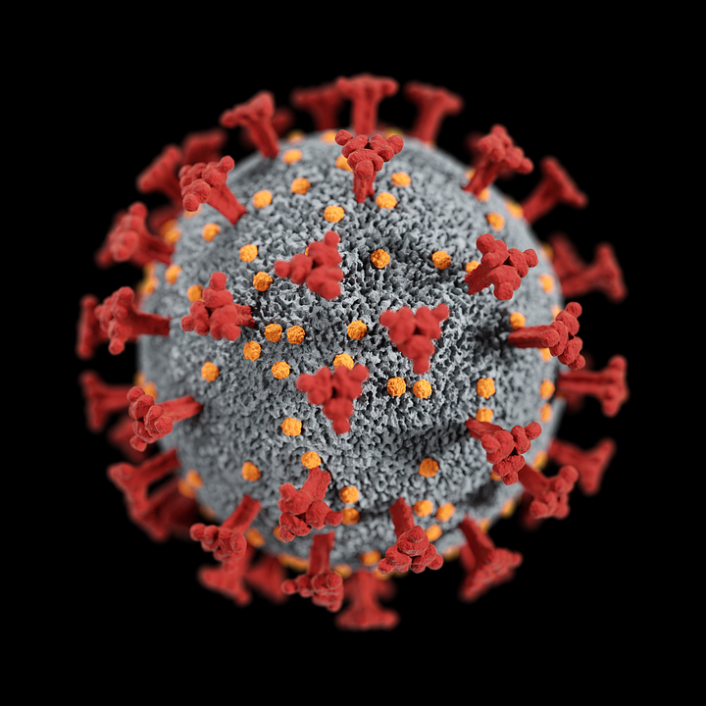
„Ápoló leszek” ösztöndíjas program MEGVALÓSÍTÁSÁT BEFOLYÁSOLÓ TÉNYEZŐK - HATÁSAI
A megszerzett szakképesítéssel történő elhelyezkedés halasztása a kialakult Pandémia okán (52 fő)
- fizioterápiás asszisztens, radiográfiai asszisztens, fogászati asszisztens, gyógymasszőr, gyakorló csecsemő- és gyermekápoló, csecsemő- és gyermekápoló, szociális otthonokban, büntetés végrehajtási intézményekben dolgozók részmunkaidős elhelyezkedése
több kórházban elrendelték a létszámstopot, kiemelten a kijelölt COVID-kórházak esetében
2020 február és június között összesen 1417 fő szerezte meg támogatásunkkal a szakképesítést

Slide 20
„Ápoló leszek” ösztöndíjas program MEGVALÓSÍTÁSÁT BEFOLYÁSOLÓ TÉNYEZŐK - HATÁSAI
A szakképzésről szóló törvény végrehajtásáról szóló 12/2020. (II. 7.) Korm. rendelet módosult (Hatályos: 2020.07.01-től) - a szakképzési rendszer átalakulása – OKJ/Szakmajegyzék – utolsó pályázási lehetőség 2019/2020. II. félévben (2020. február 18-tól 2020. május 31-ig) volt.
2020. évi C. törvény az egészségügyi szolgálati jogviszonyról (Hatályos 2021.03.01-től) - a közalkalmazotti jogviszony megszüntetése és az egészségügyi szolgálati jogviszonyban történő továbbfoglalkoztatás
449/2021. (VII. 29.) Korm. rendelet a koronavírus elleni védőoltás kötelező igénybevételéről (Hatályos 2021.08.15-től)

Slide 21
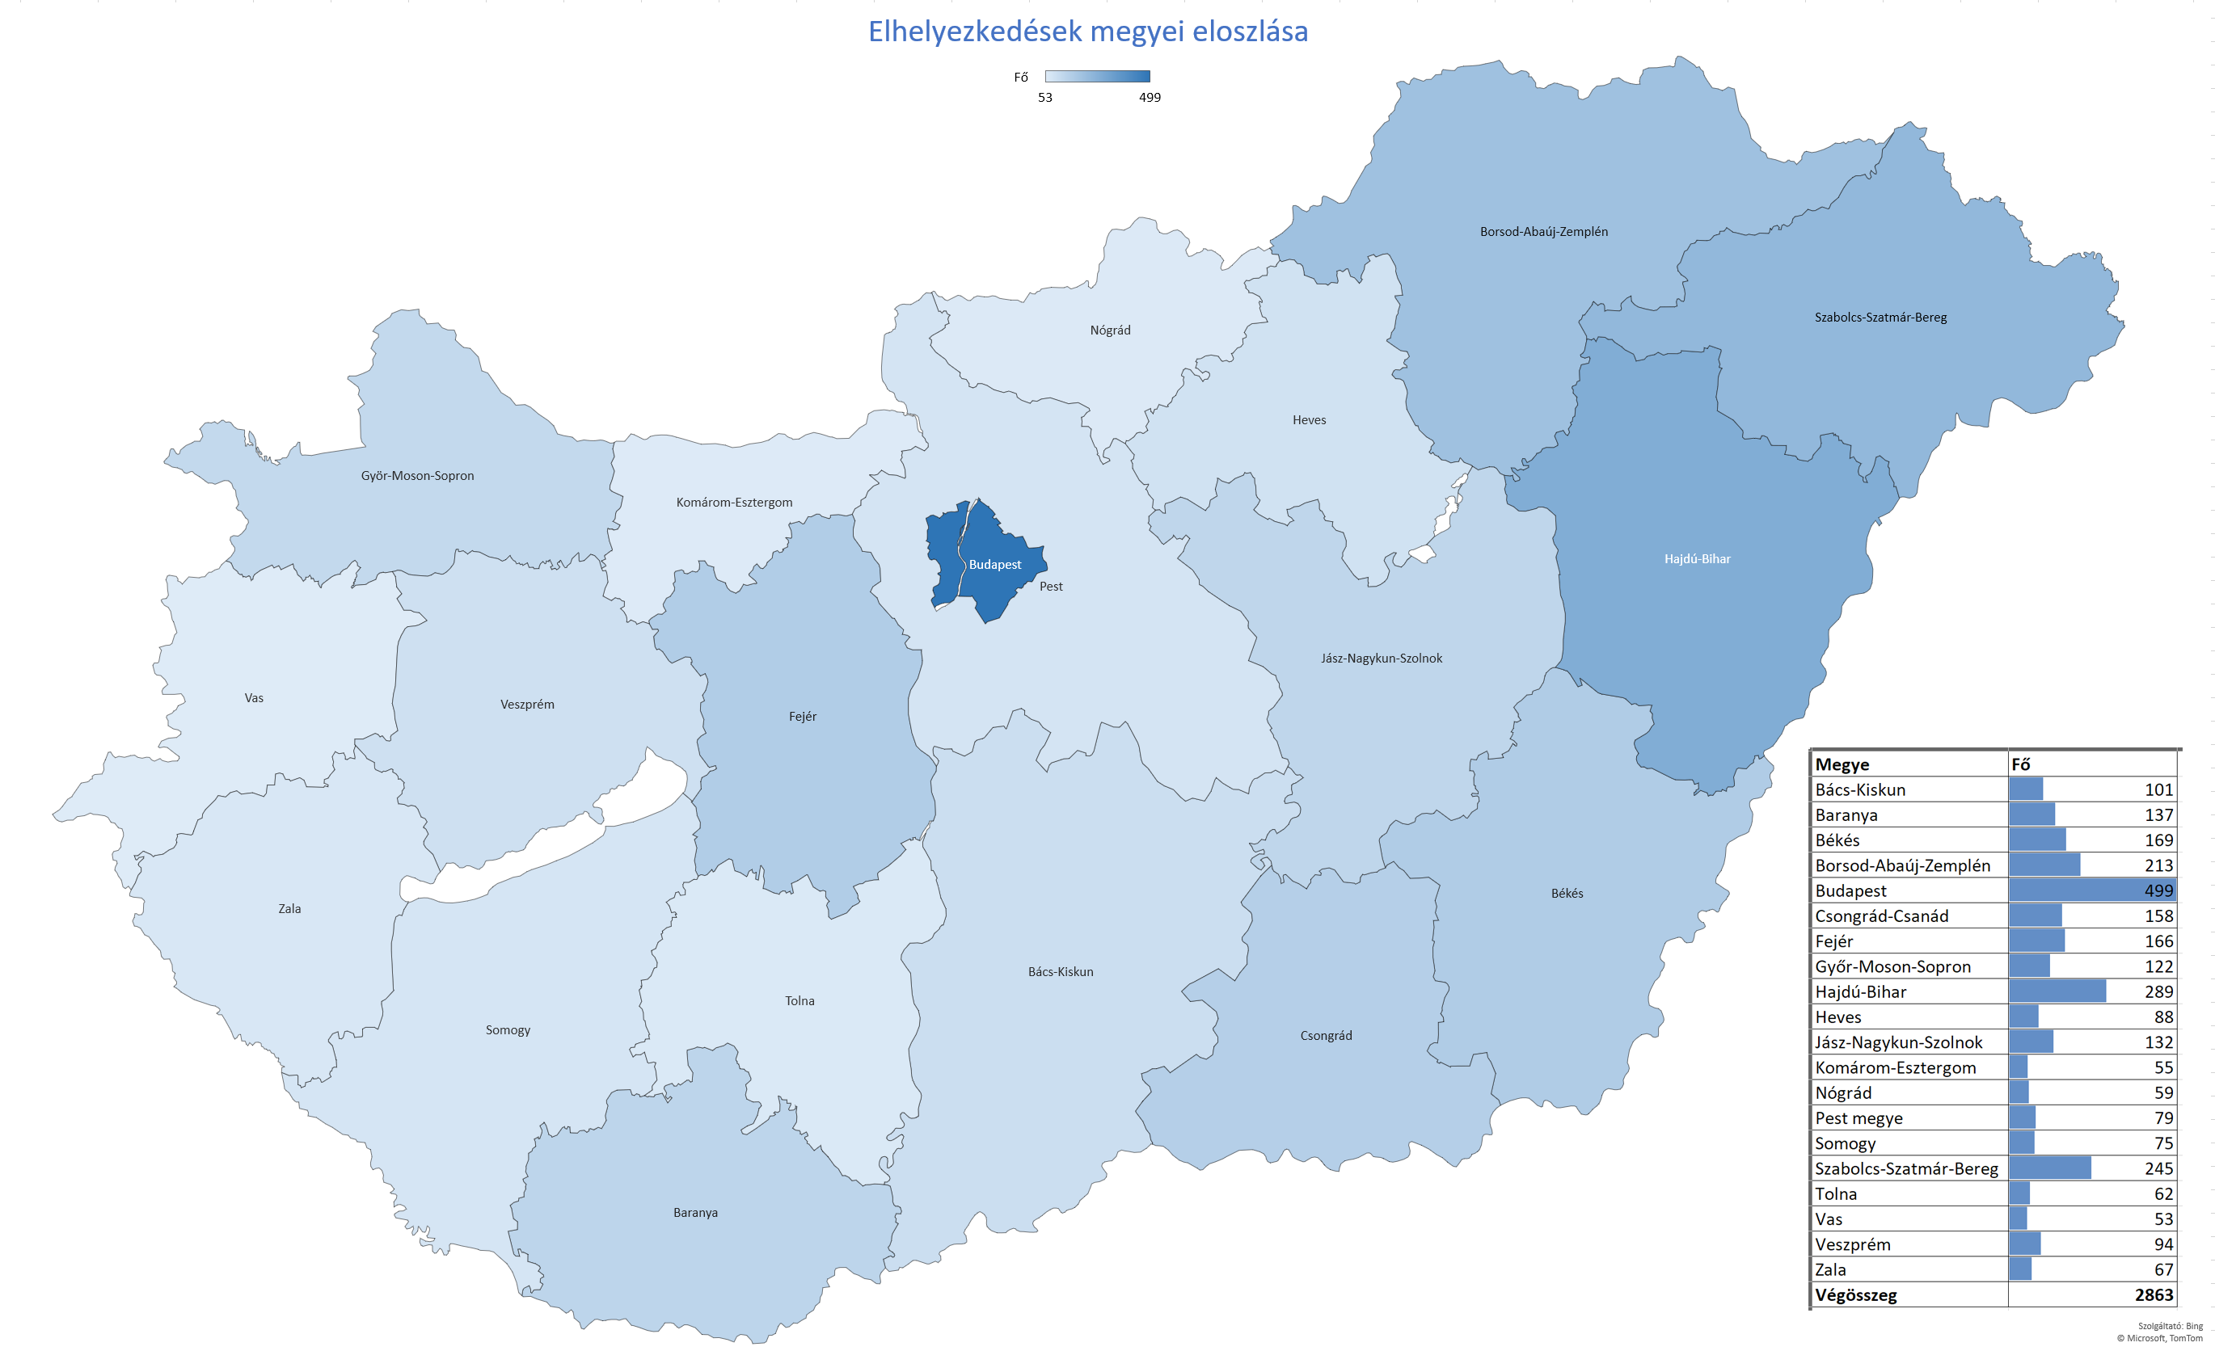
A PROGRAM TÁMOGATÁSÁVAL ELHELYEZKEDETTEK MEGYEI BONTÁSBAN

Slide 22
Egy-két számadat a projektmegvalósításból
Pályáztatás:
259 db postai beérkezés hiányában érvénytelenített pályázat
4.187 db postán beérkezett pályázat
  Hiánypótlásra küldött pályázat: 1.661 db
  Érvénytelenített pályázatok száma: 45 db
  Döntési körök száma: 22 db
  Végeredmény:
  Elutasított pályázatok száma: 262 db
  Támogatott pályázatok száma: 3.880 db

Slide 23
Egy-két számadat a projektmegvalósításból
Szerződéskötés:
3.880 db kiértesítés a szerződés generálásáról (IT)
legalább 1.417 db postán beérkezett ösztöndíj szerződés (hiányok pótoltatása)
legalább 2.463 db támogatói okirat nyomtatása (adatok pontosítása)
jelentős adminisztráció
  Végeredmény:
  Megkötött/létrejött szerződések száma: 3.821 db
  Visszalépés a szerződéskötéstől: 59 db

Slide 24
Egy-két számadat a projektmegvalósításból
Módosítási igények, szerződésmódosítások:
1.975 db beérkezett módosítási igény
  782 db hiánypótlásra küldött
Összességében:
  1.306 db elfogadott
  666 db elutasított
  3 db felfüggesztett
595 db formális szerződésmódosítás (nem formális módosításokról nincs adat)
1.093 szerződés esetén az ÁSZF alkalmazására való áttérés kezdeményezése (739 elfogadás nyomonkövetése)
ÁSZF alkalmazása jelentősen megkönnyítette az adminisztrációt (formális szerződésmódosítások számának csökkenése)

Slide 25
Egy-két számadat a projektmegvalósításból
Féléves adatszolgáltatások:
4.025 db kezelt adatszolgáltatás
  3.942 db jóváhagyott
  83 db felfüggesztett
Szakképesítés megszerzését igazoló adatszolgáltatások:
3.759 db kezelt adatszolgáltatás
  3.706 db jóváhagyott
  53 db nem megszerzett szakképesítés
Ösztöndíjak utalása:
40.611 db utalt havi sor (+ 978 db felfüggesztett)
közel 1.411 M Ft ösztöndíj kifizetése

Slide 26
Egy-két számadat a projektmegvalósításból
Munkáltatói igazolások:
legalább 6.910 db kezelt igazolás (a 3.013 hiánypótlásra küldés miatt összesen 9.828 beérkezés)
  6.626 db jóváhagyott
  29 db nem fogadható el
  a maradéknak egyéb státusza van
Mentorok havi beszámolói:
40 fő mentor 2017. novembere óta tevékenykedik a projektben – havi beszámolási kötelezettség
  mintegy 2.000 db kezelt havi beszámoló (márciusi még hátra van)
  ESZA kérdőívek:
  2.873 főhöz kapcsolódóan 2.873 db belépési és 1.675 db kilépési kérdőív adatainak EPTK-n való rögzítése (manuálisan és ITM importtal)

Slide 27


Köszönjük!
Köszönet a projekt megvalósításában és az elért eredményekben való aktív és hatékony közreműködésért a(z)
OKFŐ,
EMMI,
ITM,
MESZK,
együttműködő iskolák,
szerződött partnerek,
mentorok,
korábbi munkatársak,
jelenlegi projektstáb
részére!

Slide 28
KÖSZÖNJÜK
A FIGYELMET! apololeszek@okfo.gov.hu

